Slide 2
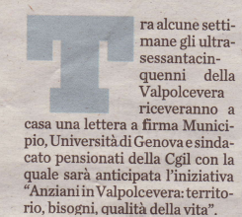

Slide 3
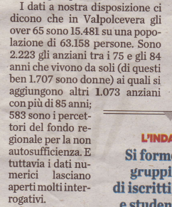

Slide 4
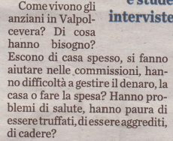

Slide 5
I dati:
15.481 over 65 sul totale della popolazione (63.158)
Gli anziani over 65 sono il 24,51% della popolazione
2223+1073=3296 sono over 75 che vivono soli (di cui 1707 donne)
Gli anziani over 75 che vivono soli sono il 5,2% della popolazione
583, pari al 17,68% della categoria degli anziani over 75 che vivono soli, percepiscono il fondo regionale per la non autosufficienza

Slide 6
E’ possibile affermare che 12.185 anziani residenti hanno più di 65 anni ma meno di 75?
E’ possibile affermare, quindi, che gli anziani over 65 ma under 75 sono il 19,29% della popolazione?
Secondo voi, dal punto di vista delle progettazione delle politiche sociali e della erogazione dei servizi al target della popolazione anziana la zona oggetto dell’indagine presenta particolari problemi? Se sì, quali?

Slide 7
Se voi foste i politici che progettano le politiche sociali sareste interessati ad altri rapporti oltre a quelli tra la popolazione anziana e il totale della popolazione?
Se sì, quali?
Se voi foste un politico che deve prepararsi ad un incontro elettorale nel quartiere incentrereste il vostro discorso sulla questione degli anziani e delle possibili risposte ai loro bisogni?
Se sì perché?
Se no perché?

